Slide 1


Privacy e protezione dei dati

Slide 2
Sommario
1. Crittografia di dischi e partizioni.
  Basi teoriche: principio di funzionamento, algoritmi di crittografia
  Installazione del programma VeraCrypt (configurazione, definizione del disco, scelta dei parametri, generazione delle chiavi)
2. Crittografia - introduzione

Slide 3
Crittografia di dischi e partizioni
VeraCrypt è un software gratuito di crittografia del disco open source per Windows, Mac OSX e Linux.
VeraCrypt è prodotto da IDRIX (https://www.idrix.fr) e si basa su TrueCrypt 7.1a.
Caratteristiche principali :
  Crea un disco virtuale crittografato all'interno di un file e lo monta come un disco reale.
  Cifra un'intera partizione o un dispositivo di archiviazione come un'unità flash USB o un disco rigido.
  Cifra una partizione o un'unità in cui è installato Windows (autenticazione pre-avvio).
  La cifratura è automatica, in tempo reale (on-the-fly) e trasparente.

Slide 4
Crittografia di dischi e partizioni
Caratteristiche principali di VeraCrypt:
  La parallelizzazione e il pipelining consentono di leggere e scrivere i dati con la stessa velocità che si avrebbe se l'unità non fosse crittografata.
  La crittografia può essere accelerata via hardware sui processori moderni.
  Fornisce una negazione plausibile, nel caso in cui un avversario vi costringa a rivelare la password: volume nascosto (steganografia) e sistema operativo nascosto.
  Ulteriori informazioni sulle caratteristiche di VeraCrypt sono disponibili nella documentazione
  https://www.veracrypt.fr/en/Home.html

Slide 5
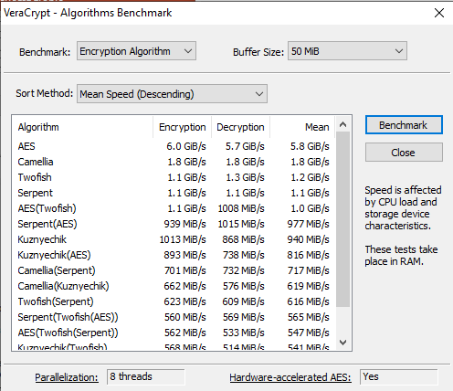
Crittografia di dischi e partizioni
VeraCrypt consente la crittografia
con i seguenti algoritmi: AES,
Camellia, Kuznyechik, Serpent e
Twofish; nonché la crittografia
multipla con:
AES-Twofish,
AES-Twofish-Serpent,
Serpent-AES,
Serpent-Twofish-AES,
Twofish-Serpent.

Slide 6
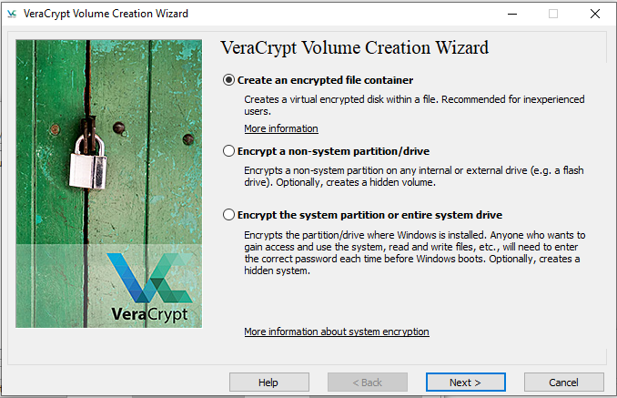
Crittografia di dischi e partizioni - passo per passo
Passo 1
Aprire la Creazione
guidata volume e
selezionare l'opzione
"Crea un contenitore di file crittografato".

Slide 7
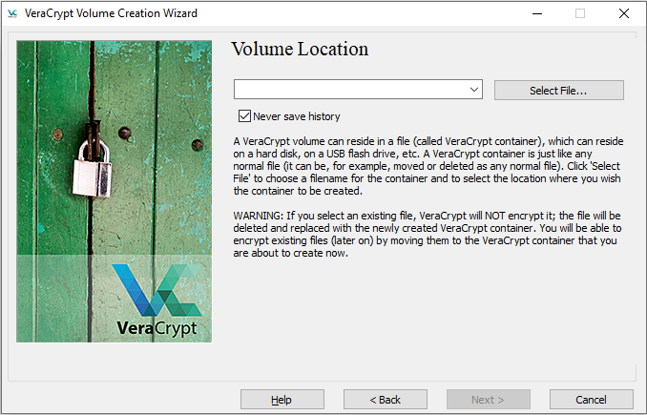
Crittografia di dischi e partizioni - passo per passo
Passo 2
Selezionare l'opzione "Volume VeraCrypt standard".

Slide 8
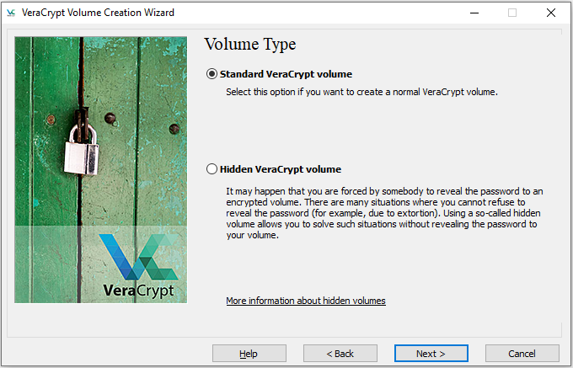
Crittografia di dischi e partizioni - passo per passo
Passo 3
Specificare la posizione del volume

Slide 9
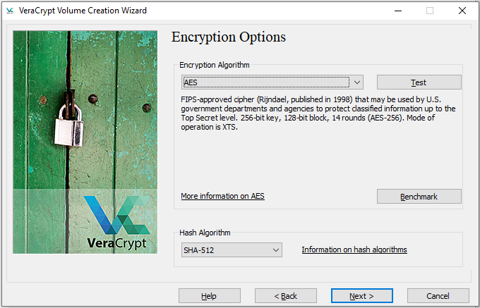
Crittografia di dischi e partizioni - passo per passo
Passo 4
Selezionare un algoritmo di crittografia

Slide 10
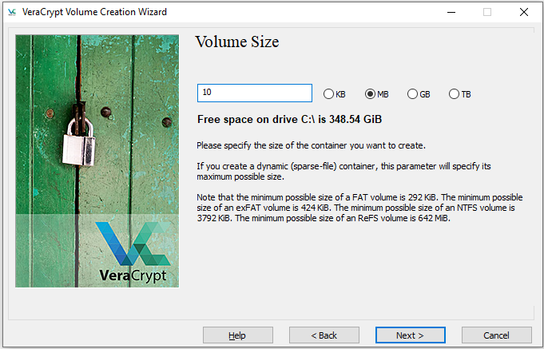
Crittografia di dischi e partizioni - passo per passo
Passo 5
Specificare le dimensioni del volume

Slide 11
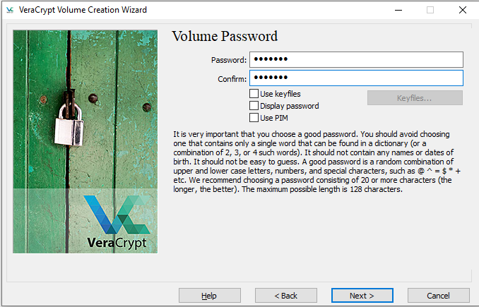
Crittografia di dischi e partizioni - passo per passo
Passo 6
Creare la password del volume

Slide 12
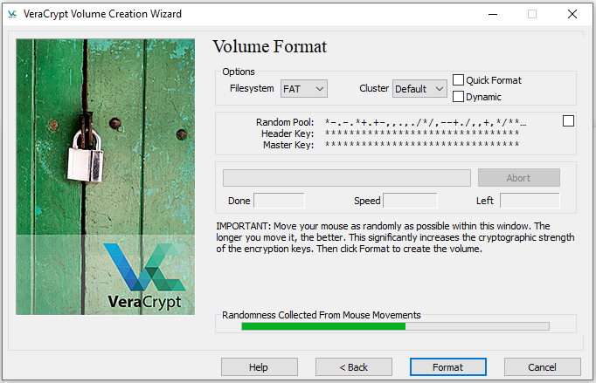
Crittografia di dischi e partizioni - passo per passo
Passo 7
Formattare il volume

Slide 13
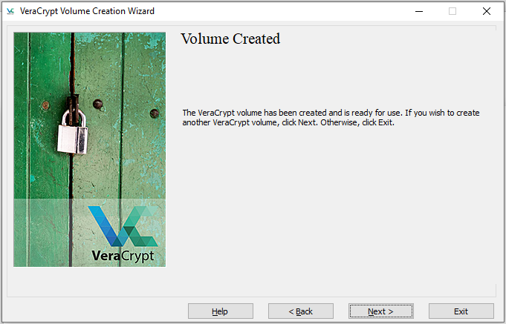
Crittografia di dischi e partizioni - passo per passo
Passo 8
Monitoraggio finale - Volume pronto per l'uso.

Slide 14

Crittografia di dischi e partizioni - passo per passo
Visualizzare il file "test" nel blocco note

Slide 15
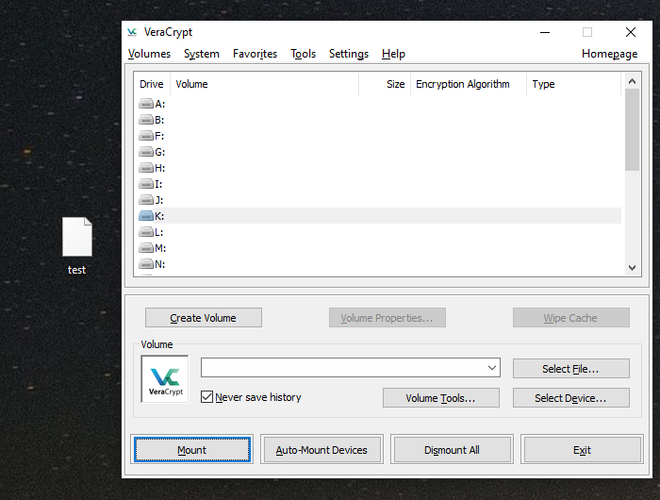
Crittografia di dischi e partizioni - passo per passo
Come utilizzare VeraCrypt?

Slide 16
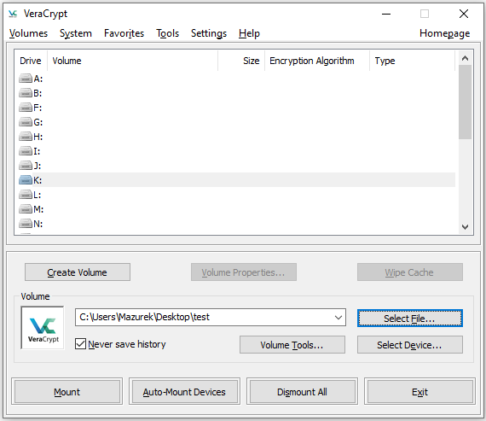
Crittografia di dischi e partizioni - passo per passo
Passo 1
Selezionare il file - container VeraCrypt

Slide 17
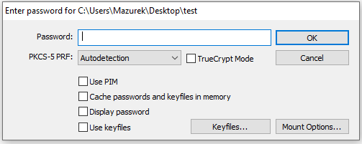
Crittografia di dischi e partizioni - passo per passo
Passo 2
Selezionare l'unità (ad esempio la lettera K) e premere il pulsante "Mount".
Passo 3
Inserire la password
corretta e premete il
pulsante OK.

Slide 18
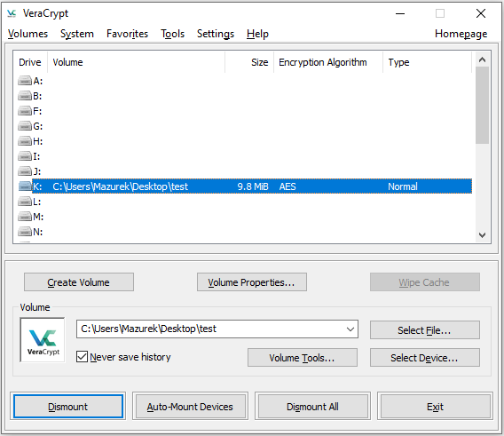
Crittografia di dischi e partizioni - passo per passo
Passo 4
Volume collegato correttamente - pronto per l'uso

Slide 19
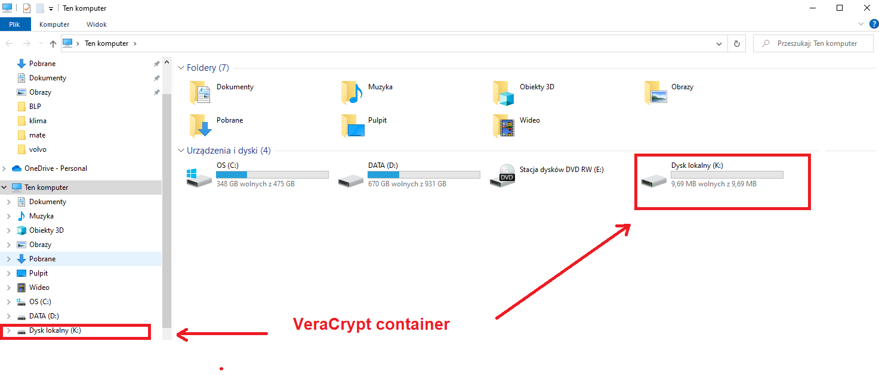
Crittografia di dischi e partizioni - passo per passo
Passo 5
Ora si ha un nuovo disco virtuale nel proprio file system

Slide 20
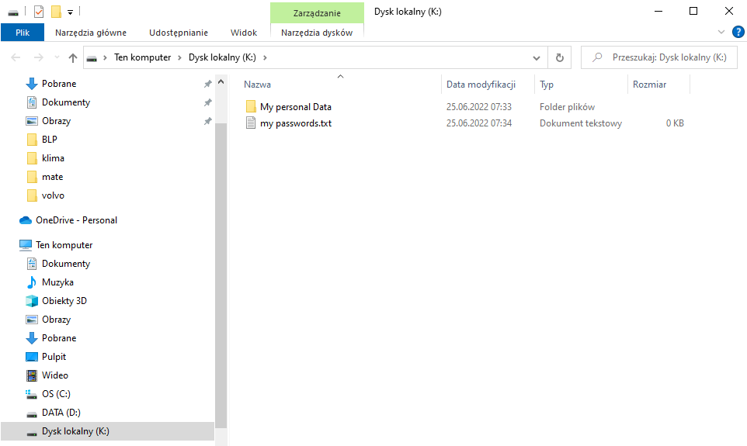
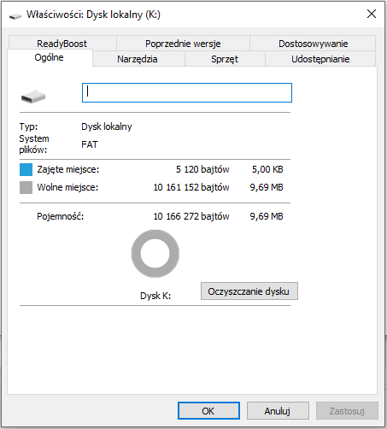
Crittografia di dischi e partizioni - passo per passo
Passo 6
Nel contenitore VeraCrypt creato, è possibile creare nuove cartelle e qualsiasi file, ricordando solo di limitare la dimensione del contenitore creato.
Disk properties

Slide 21
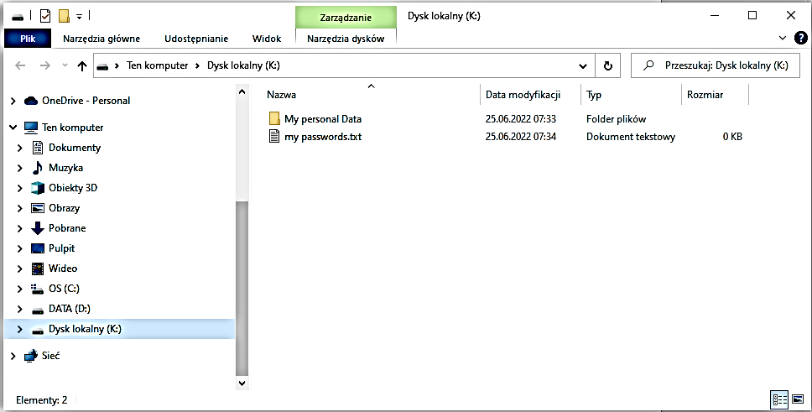
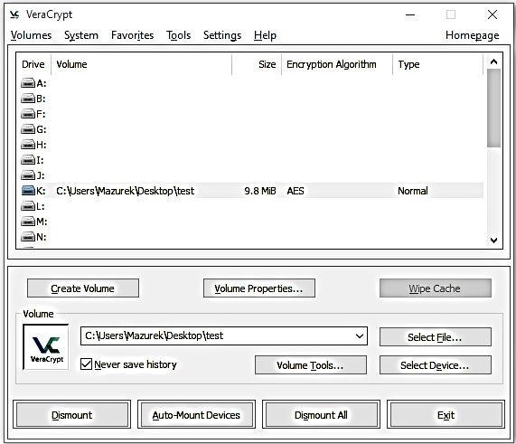
Crittografia di dischi e partizioni - passo per passo
Passo 7
Interruzione sicura di VeraCrypt - Smontaggio del disco
Passo 8
Premere il pulsante Exit

Slide 22
Crittografia - definizioni di base
Crittografia - metodologia di protezione dei dati in modo che solo la persona designata possa leggerli. Viene attuata utilizzando la cifratura. Il processo inverso alla cifratura si chiama decifratura.
Crittoanalisi - studio dei messaggi criptati per accedere al contenuto senza avere i permessi appropriati (chiave, algoritmo) – “rompere i codici”.
Crittologia - combinazione di crittografia e crittoanalisi.

Slide 23
Crittografia - Definizioni di base
Crittogramma (informazione cifrata) - è un'informazione ordinaria (cosiddetta pubblica) trasformata dalla funzione di cifratura in una forma illeggibile.
Funzione di cifratura (E) - converte le informazioni (esplicite) (M) in informazioni illeggibili (cifrate) (C)
Funzione di decifratura (D) - converte le informazioni criptate (illeggibili) (C) in informazioni esplicite (decritte) (M).
E(M) = C, D(C) = M, D(E(M)) = M

Slide 24
Principi di base della crittografia
L'avversario non deve essere sottovalutato.
La sicurezza del sistema crittografico non deve basarsi sulla segretezza dell'algoritmo.
I sistemi crittografici di successo non devono essere modificati.
Considerare sempre la possibilità di errori crittografici o di violazione della disciplina di crittografia.
L'uso corretto del sistema crittografico non esime dall'uso di altre misure di sicurezza.

Slide 25
Errori tipici nell’uso della crittografia
Trasmissione simultanea di testo segreto e testo aperto.
Utilizzo della stessa chiave per crittografare due testi in chiaro diversi.
Utilizzo di due chiavi diverse per crittografare lo stesso testo in chiaro.
Ripetizione di frasi stereotipate in un testo criptato.
Utilizzo di password e chiavi semplici.
Utilizzo di password e chiavi brevi.
Uso di alcuni segni di punteggiatura.
  La frequenza degli spazi è almeno doppia rispetto a quella della vocale più comune.
Correttezza stilistica e ortografica.

